Slide 1

Tự nhiên xã hội 2

Slide 2




Slide 3


Mỗi hộp quà sẽ chứa một câu đố về các hiện tượng thiên tai. Bạn nào trả lời đúng sẽ nhận được một phần quà nhỏ.

Slide 4

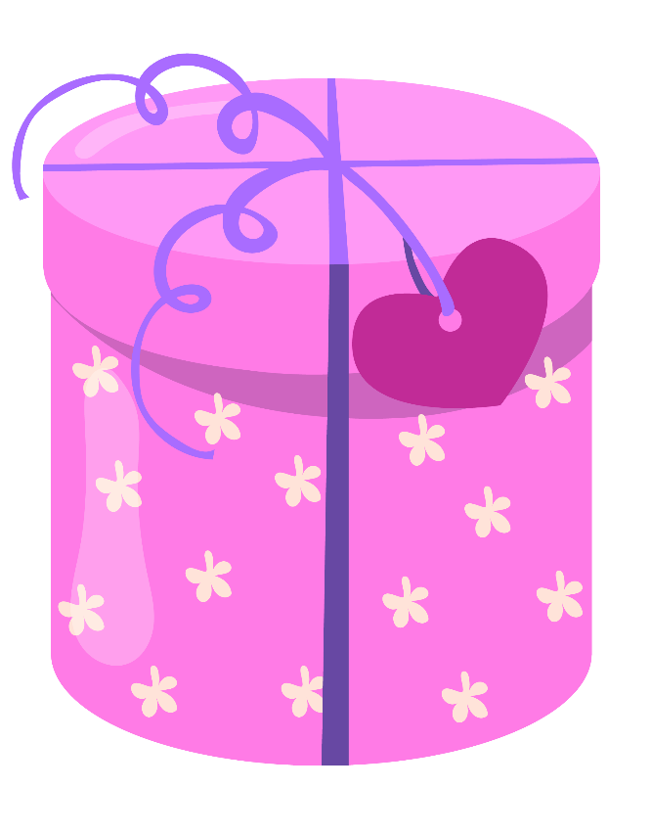



Slide 5



Hạn hán
Notes:
Nhấn vào nút Back để quay lại câu hỏi

Slide 6
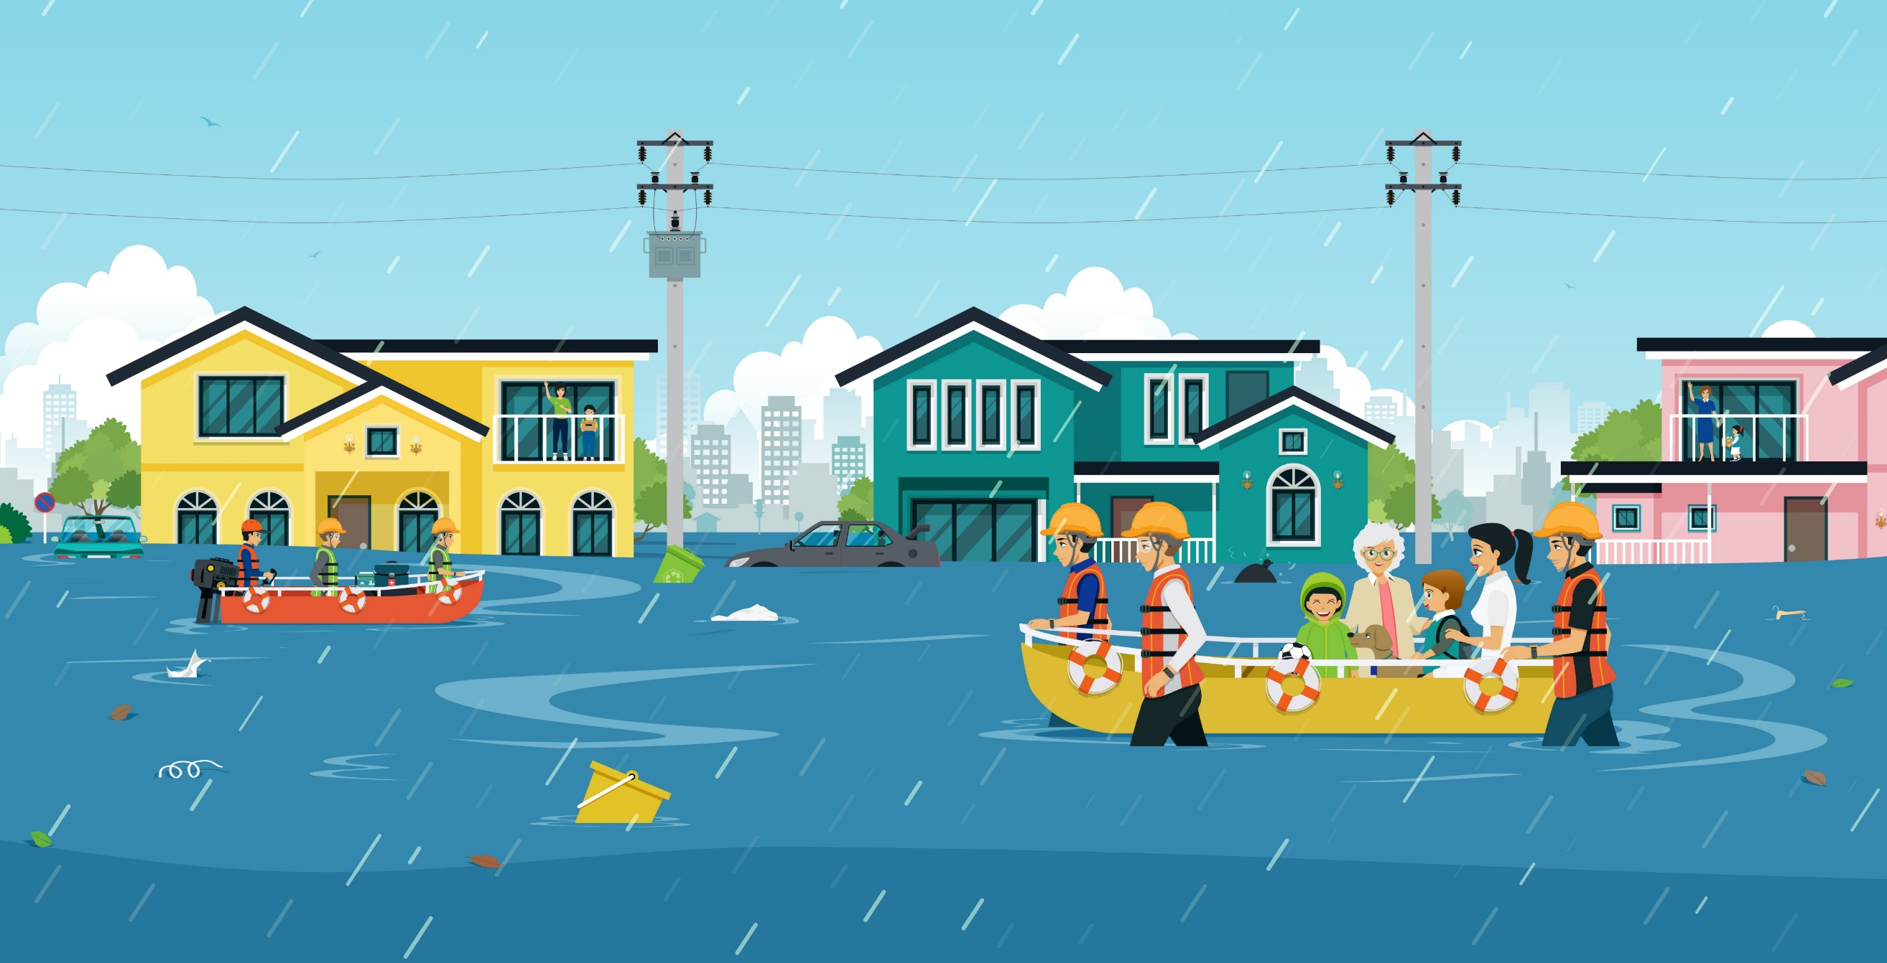

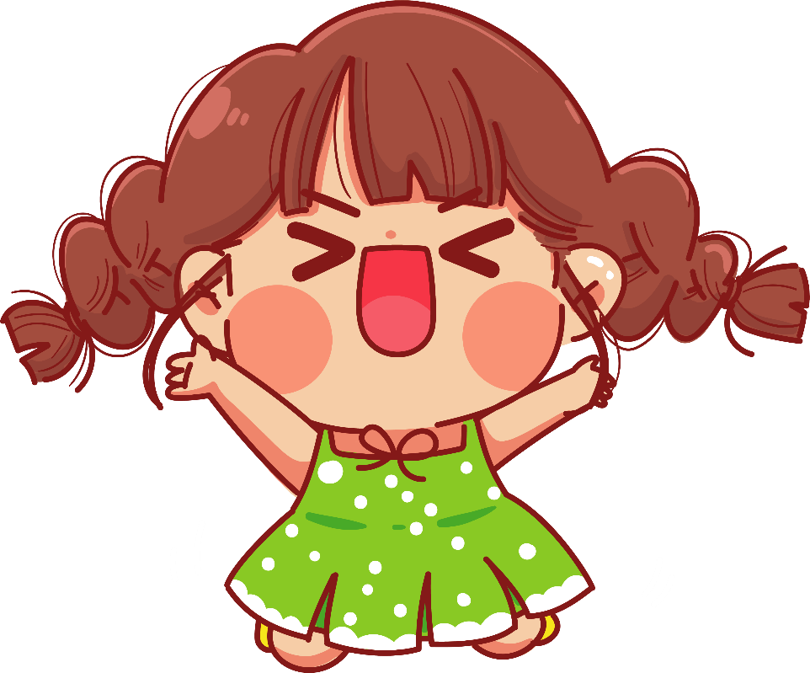
Lũ lụt
Notes:
Nhấn vào nút Back để quay lại câu hỏi

Slide 7
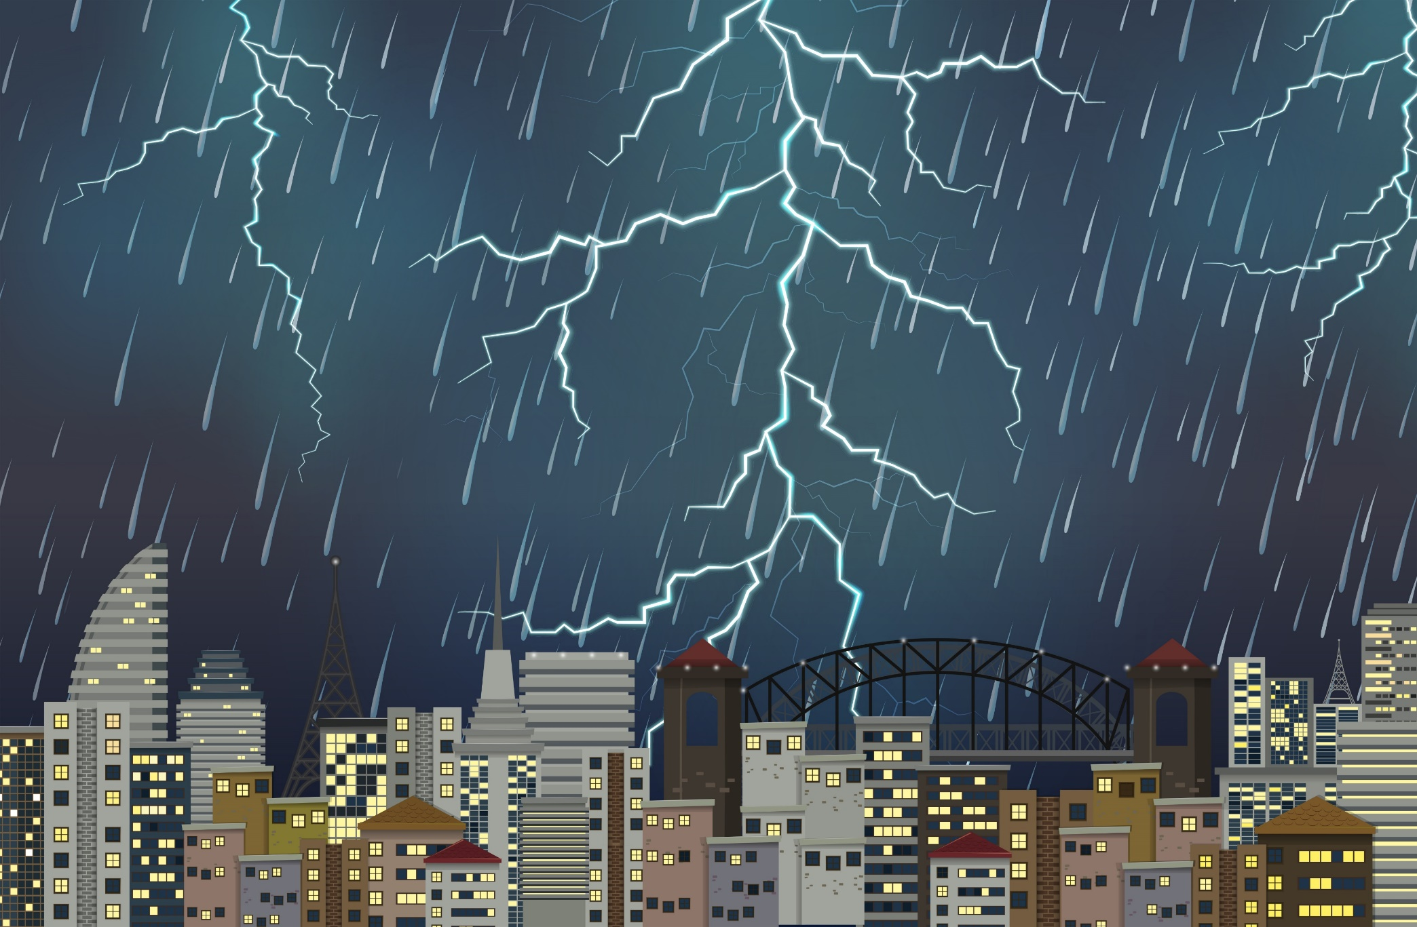
Sấm sét
Notes:
Nhấn vào nút Back để quay lại câu hỏi

Slide 8


Slide 9

Thảo luận nhóm và hoàn thành theo bảng gợi ý sau:
Mùa:…
Đặc điểm
Hoạt động
Trang phục

Slide 10
Thảo luận nhóm và hoàn thành theo bảng gợi ý sau:
Mùa hè
Đặc điểm | Thời tiết nắng nóng, oi bức
Hoạt động | Nghỉ hè, tắm biển
Trang phục | Mát mẻ, rộng, ngắn tay, thoải mái

Slide 11
Mùa thu
Đặc điểm | Cây rụng lá. Thời tiết mát mẻ.
Hoạt động | Tết Trung thu. Khai giảng.
Trang phục | Dài tay, không quá dày

Slide 12
Mùa đông
Đặc điểm | Cây cối trơ trụi. Thời tiết lạnh giá
Hoạt động | Giáng sinh, Tết dương lịch
Trang phục | Quần áo ấm

Slide 13
Mùa xuân
Đặc điểm | Cây cối đâm chồi, nảy lộc. Thời tiết ấm áp.
Hoạt động | Lễ hội, Tết
Trang phục | Nhẹ nhàng, dài tay, thoải mái

Slide 14
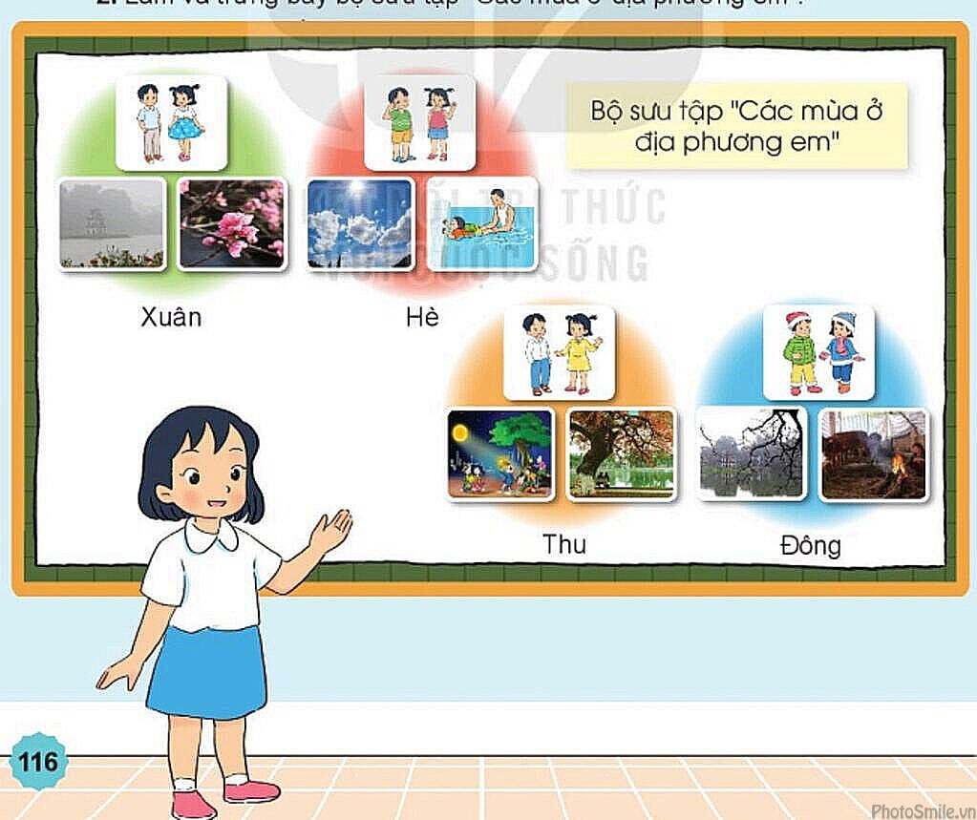
Làm và trưng bày bộ sưu tập: Các mùa ở địa phương em

Slide 15


Làm và trưng bày bộ sưu tập “Các mùa ở địa phương em”

Slide 16

Chia sẻ bộ sưu tập “Các mùa ở địa phương”
Chuẩn bị bài mới

Slide 17

Hoạt động trải nghiệm

